Slide 1

Zero-Suppressed
Binary Decision Diagram
PROJET MU4IN511 - OUVERTURE
Présenté par Alseiny - Thinh

Slide 2
Table des matières
Structure: bigInt
Structure: Arbre de décision
CompressionList
CompressionTree
Analyse de complexité
Étude Expérimentale

Slide 3
bigInt
type bigInt = int64 list

Slide 4
bigInt
type bigInt = int64 list
Représente les grands entiers en liste de int64

Slide 5
bigInt
type bigInt = int64 list
Représente les grands entiers en liste de int64
Mettre les entiers en des bits de base 64 :
2¹⁰⁰ + 10 -> [10L; 2 ³⁶] == 10 + 2 ³⁶ x 2 ⁶⁴

Slide 6
bigInt
type bigInt = int64 list
Représente les grands entiers en liste de int64
Mettre les entiers en des bits de base 64 :
2¹⁰⁰ + 10 -> [10L; 2 ³⁶] == 10 + 2 ³⁶ x 2 ⁶⁴ -> Tableau de vérité de 101 bits

Slide 7
bigInt
Limitations
Int64 : -2 ⁶³ à 2 ⁶³ – 1
Int64 ne peut pas contenir une valeur en [2⁶³, 2⁶⁴-1]
Notre structure ne peut pas avoir ces valeurs en tant qu’éléments même si en théorie, il est possible

Slide 8
bigInt
Limitations
Int64 : -2 ⁶³ à 2 ⁶³ – 1
Int64 ne peut pas contenir une valeur en [2⁶³, 2⁶⁴-1]
Notre structure ne peut pas avoir ces valeurs en tant qu’éléments même si en théorie, il est possible
[(2⁶³+5) L] est théoriquement correct pour représenter 2⁶³+5 mais ce nombre ne peut pas exister avec notre implémentation

Slide 9
Abre de décision
type decisionBST =
| Empty
| Leaf of bool
| Node of decisionBST * int * decisionBST

Slide 10
Abre de décision
type decisionBST =
| Empty
| Leaf of bool
| Node of decisionBST * int * decisionBST
Tableau de vérité -> Les feuilles de l’arbre de décision

Slide 11
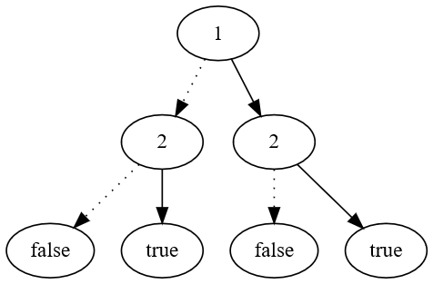
Abre de décision
[10L] -> [false; true; false; true]

Slide 12
CompressionList
type visitedNodeList =
| Empty2
| Liste of (bigInt * decisionBST) list ref
Une structure pour stocker les nœuds déjà vus

Slide 13
CompressionList
let addList : (bigInt * decisionBST) -> visitedNodeList -> visitedNodeList = fun addnode list ->
La fonction pour ajouter le nœud dans la liste

Slide 14
CompressionList
let rec searchVisitedNodesList : bigInt -> visitedNodeList -> (bool*decisionBST) = fun n list ->
La fonction pour chercher si le nœud est déjà visité

Slide 15
CompressionList
let rec compressionList : decisionBST -> visitedNodeList -> decisionBST = fun tree list ->
L’algorithme utilise la structure auxiliaire et ses primitives pour compresser un arbre de décision en ZDD

Slide 16
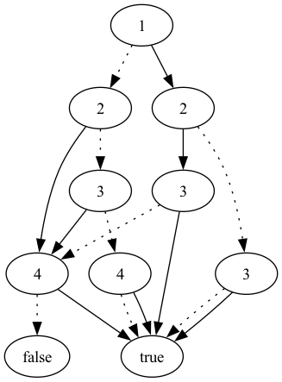
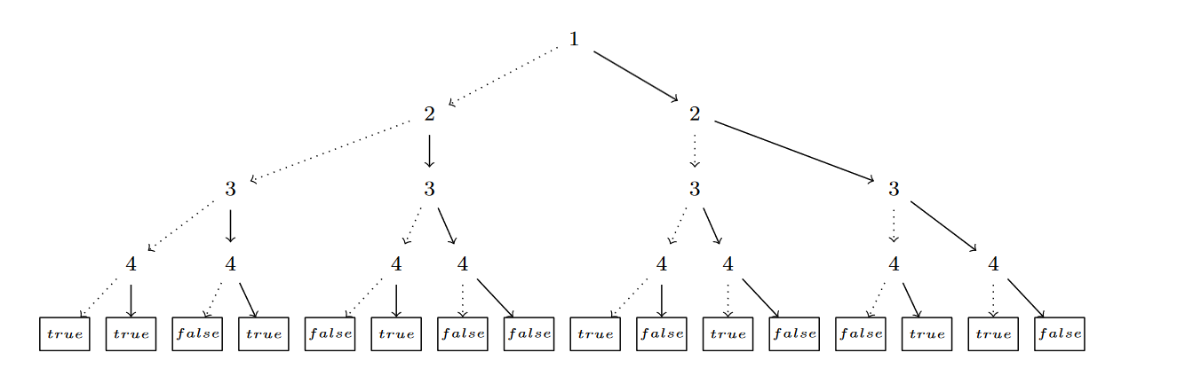
CompressionList
let rec compressionList : decisionBST -> visitedNodeList -> decisionBST = fun tree list ->
[25899L]
->

Slide 17
CompressionTree
type visitedNodesTree =
| Empty3
| Node3 of (visitedNodesTree * decisionBST * visitedNodesTree) ref
Une structure pour stocker les nœuds déjà vus

Slide 18
CompressionTree
let rec addTree : bool list -> decisionBST -> visitedNodesTree -> visitedNodesTree = fun truthTable treeAdd treeData ->
La fonction pour ajouter le nœud dans l’arbre

Slide 19
CompressionTree
let rec searchVisitedNodesTree : bool list -> visitedNodesTree-> (bool * decisionBST) = fun truthTable treeDataRef ->
La fonction pour chercher si le nœud est déjà visité

Slide 20
CompressionTree
let rec compressionTree : decisionBST -> visitedNodesTree -> decisionBST = fun tree arbreData ->
[25899L]
->

Slide 21
Complexité
Notion de taille du problème
La taille du problème dépendra de la taille de l'arbre de décision initial.
La taille de l'arbre sera mesurée en fonction du nombre de nœuds (internes et feuilles) et d'arêtes.

Slide 22
Complexité
Mesure de complexité
La mesure de complexité consistera en comptant le nombre total d'opérations élémentaires effectuées par chaque algorithme. Les opérations élémentaires incluent les opérations de recherche, d'ajout et de parcours des nœuds dans l'arbre.

Slide 23
Complexité
CompressionList
La recherche dans une liste non triée coute O(n)

Slide 24
Complexité
CompressionList
La recherche dans une liste non triée coute O(n)
Le parcours de l’arbre de décision coute O(m)

Slide 25
Complexité
CompressionList
La recherche dans une liste non triée coute O(n)
Le parcours de l’arbre de décision coute O(m)
La complexité dans le pire cas où l’algorithme effectue une recherche et un ajout pour chaque nœud dans l’arbre est O(m ²)

Slide 26
Complexité
CompressionTree
La recherche dans un arbre binaire de recherche O(logn)

Slide 27
Complexité
CompressionTree
La recherche dans un arbre binaire de recherche O(logn)
Le parcours de l’arbre et donc ajouter coute O(logn)

Slide 28
Complexité
CompressionTree
La recherche dans un arbre binaire de recherche O(logn)
Le parcours de l’arbre et donc ajouter coute O(logn)
La complexité dans le pire cas où l’algorithme effectue une recherche et un ajout pour chaque nœud dans l’arbre est O(m * logn * logn) qui est conventionnelle notée en tant que O(mlogm)

Slide 29
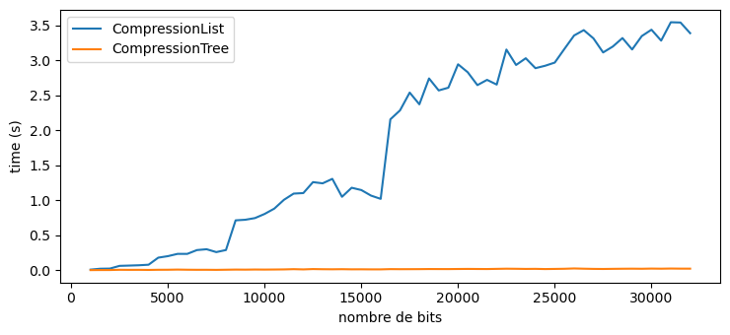
Étude
Temps d’exécution

Slide 30
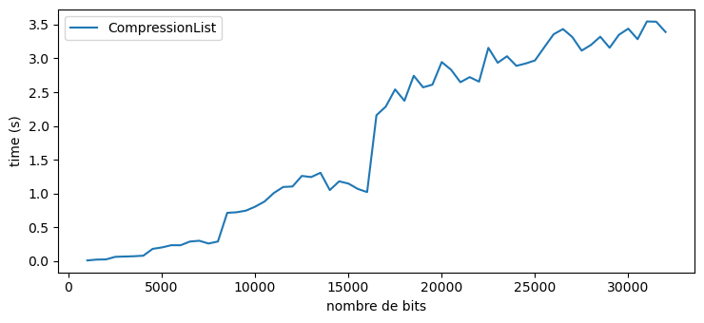
Étude
CompressionList

Slide 31
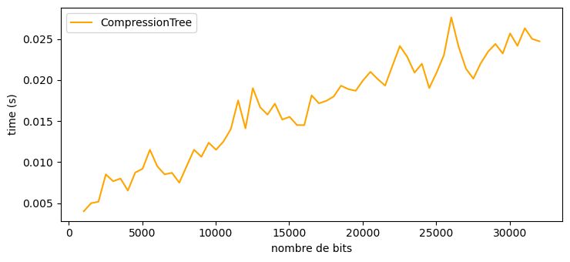
Étude
CompressionTree

Slide 32
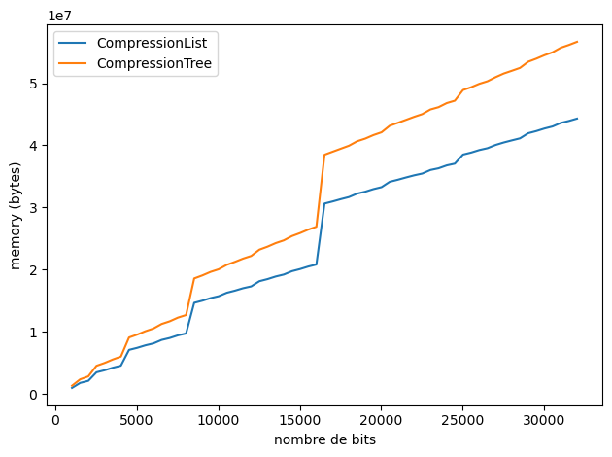
Étude
Mémoire utilisée

Slide 33
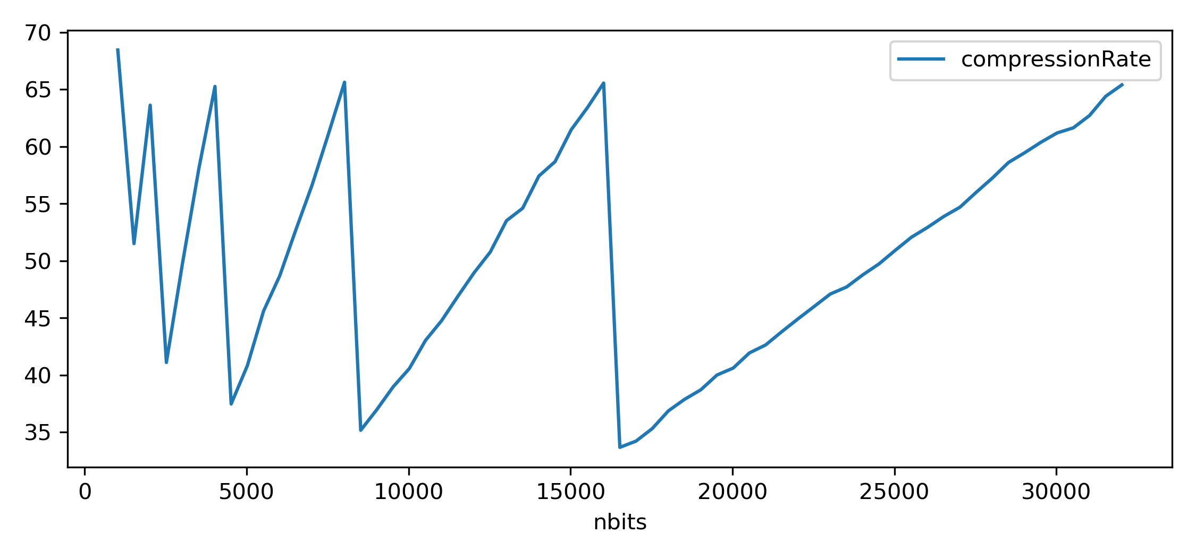
Étude
Taux de compression

Slide 34
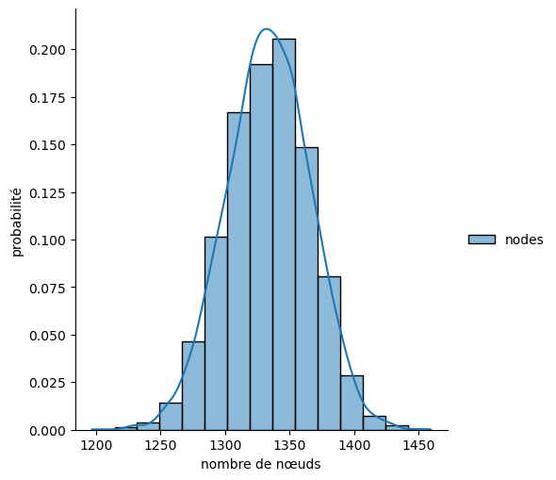
Étude
Distribution de taille de ZDD

Slide 35
MERCI DE VOTRE ATTENTION

